Slide 1
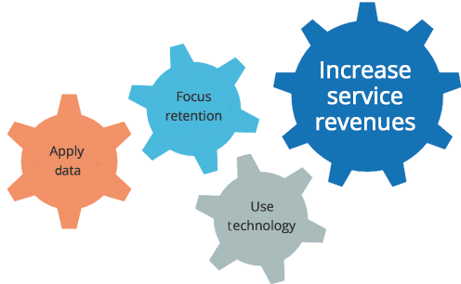
Annuity Management Gruppe
Mission, Vision, Werte & Prinzipien
Mission:
Experten steigern den Serviceertrag
Vision:
Erfassung der Service Revenue Economy
Werte:
Vertrauen & Integrität; Humor & Demut
Einfachheit; Streben nach Exzelenz
Teamdenken (Klassenlose Gesellschaft);
Prinzipien:
Think 80/20 – ACT 30/30 – Live 90/10

Slide 2
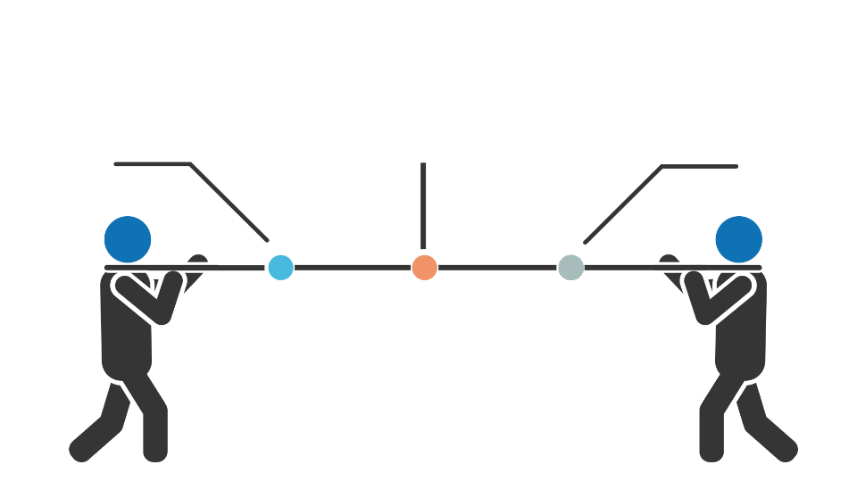
Annuity Management Gruppe
Tätigkeitsprinzipien
Think 80/20
Konzentration aufs Wesentliche
20% haben 80% Effekt
Act 30/30
Reduktion von Unnützem wo möglich
30% weniger Überfluss = 30% mehr Durchsatz
Live 90/10
Für einander Einstehen
10% Kentniss 90% Verantwortung
Experten steigern den Serviceertrag
Think 80/20
Live 90/10
Act 30/30

